Slide 1
Управление медосмотрами: как принять 300 пациентов ещё до обеда.
Емельянов Сергей

Slide 2
Итоги внедрения
Уменьшилось время оформления пациента в регистратуре на 20%
Увеличилось кол-во выданных заключений на 12%
Появились экспресс осмотры и дополнительные услуги
Процессы стали прозрачней

Slide 3
Принципы разработки ПО
Не требуем лишних данных и действий
Интерфейс, формирующий привычки
Используем открытые данные
Производительность - это ещё одна функциональность

Slide 4
Пример интерфейса

Slide 5
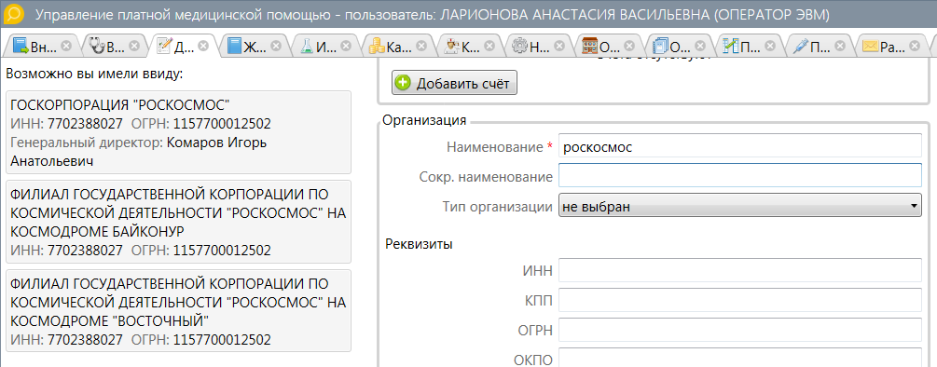
Пример интерфейса

Slide 6
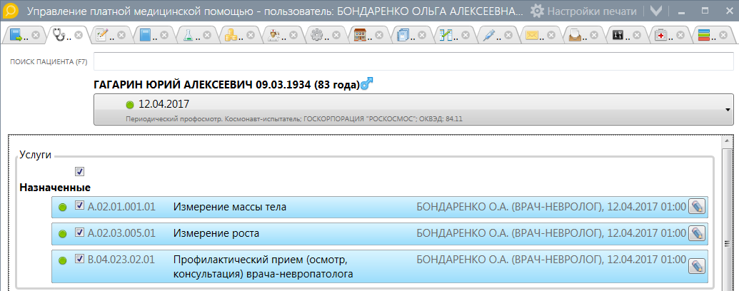
Пример интерфейса

Slide 7
Что сделали при внедрении
Электронная очередь
Штрих-сканеры
Интеграция с внешней лабораторной системой
Передача данных в УФМС

Slide 8
Спасибо

